Slide 1








APLIKASI PENYEWAAN MOBIL
https://github.com/alyaNurhasanah/TA-PBO
ALYA NURHASANAH (2200018333)
KELAS G
Pemrograman Berorientasi Objek

Slide 2

DESKRIPSI APLIKASI
Aplikasi penyewaan mobil adalah perangkat lunak yang dirancang khusus untuk membantu dalam manajemen transaksi penyewaan mobil, mobil yang ready untuk disewa, dan operasional keuangan dalam sebuah usaha di sektor penyewaan mobil ini.

Slide 3
FITUR APLIKASI
Pencarian dan pemesanan mobil
Profil Mobil
Penjadwalan Penjemputan dan Pengembalian
Pembayaran dan faktur

Slide 4

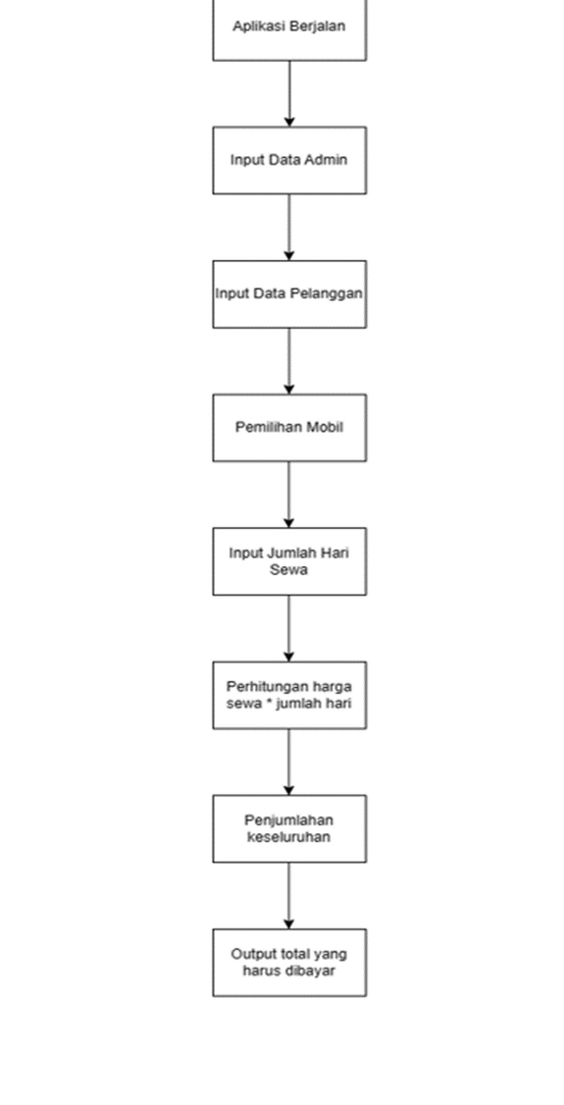
ALUR KERJA
Aplikasi berjalan
Menginput data admin
Menginput data pelanggan
Pemilihan mobil
Input jumlah hari penyewaan
Perhitungan harga sewa dikali jumlah hari
Output total yang harus dibayar

Slide 5
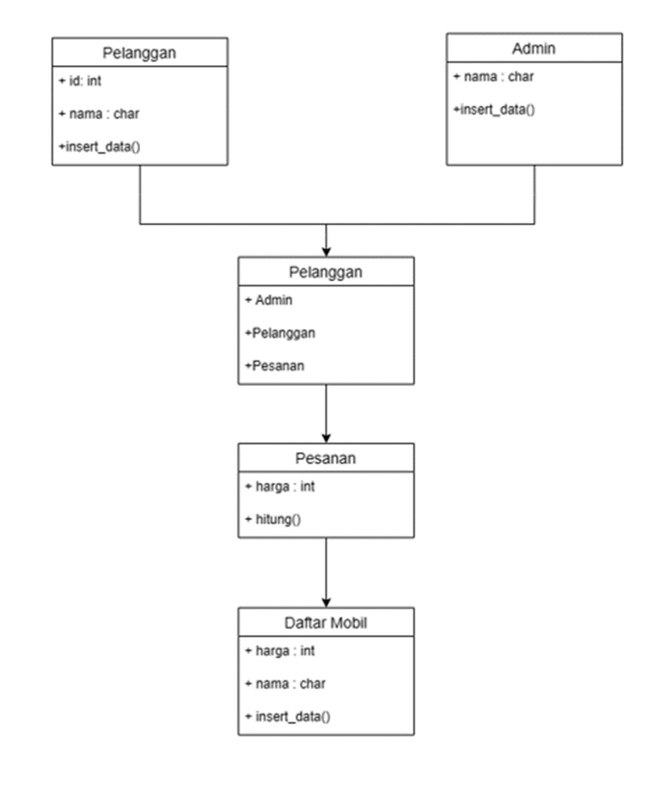
DIAGRAM CLASS

Slide 6
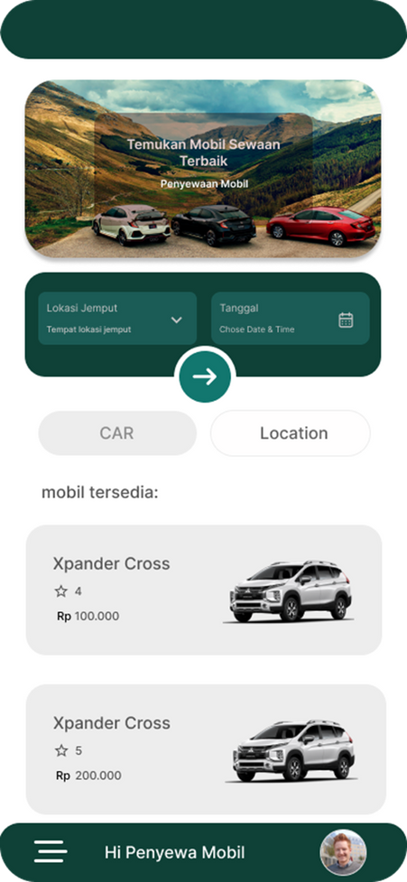
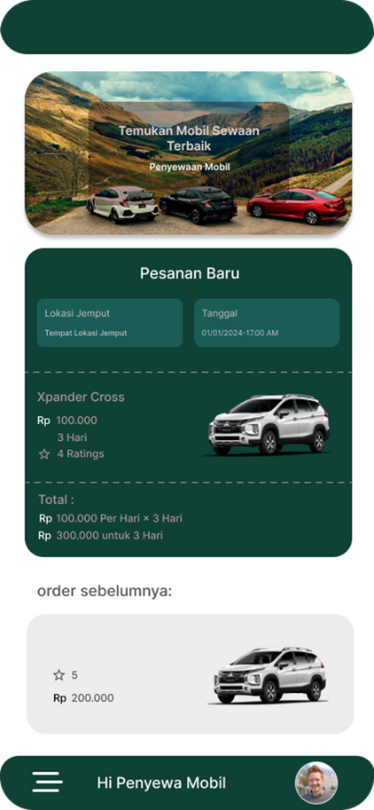
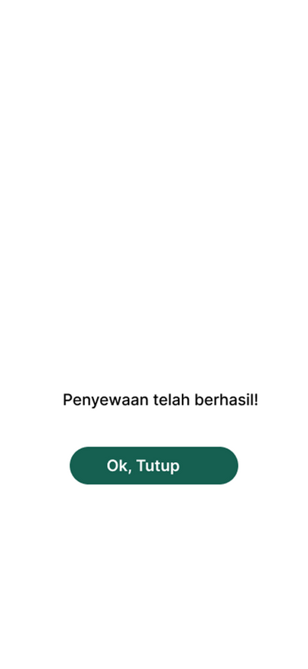
RANCANGAN ANTARMUKA

Slide 7
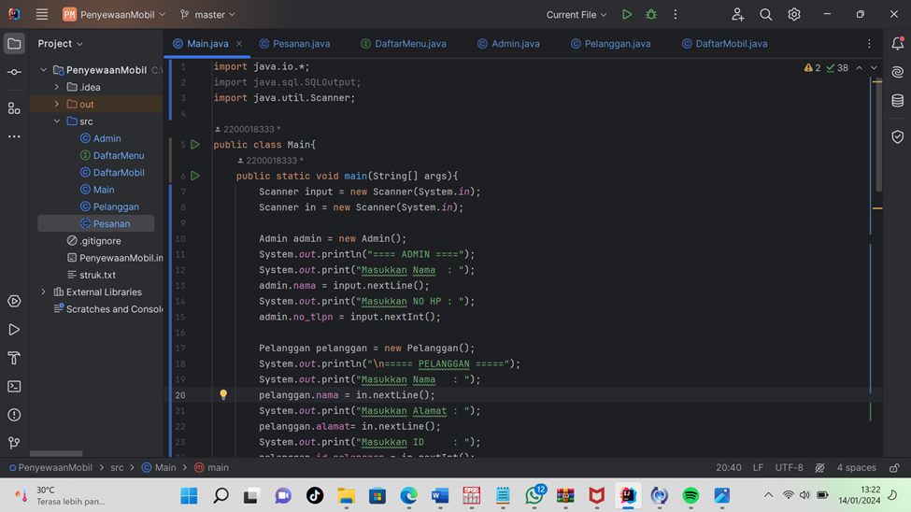
SCREENSHOOT CODING DI IDE

Slide 8
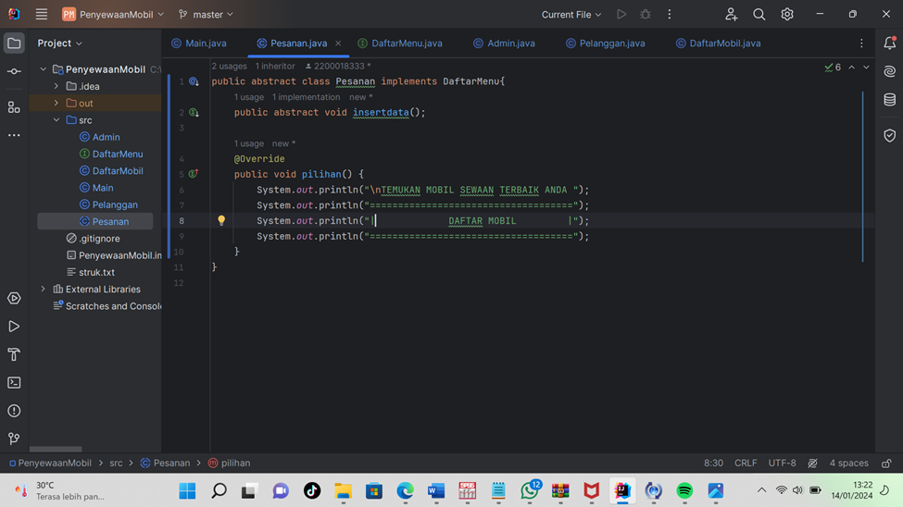
SCREENSHOOT CODING DI IDE

Slide 9
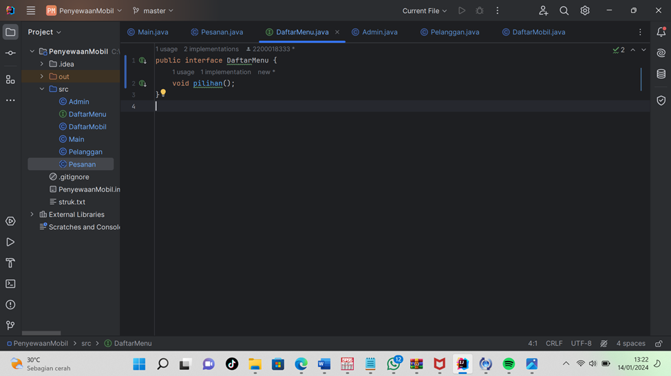
SCREENSHOOT CODING DI IDE

Slide 10
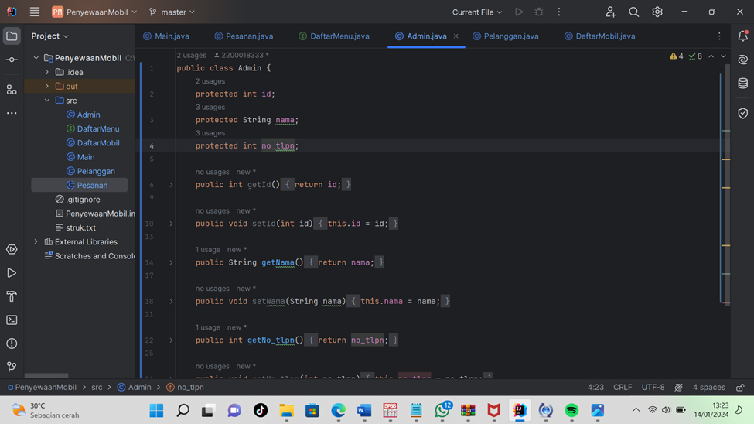
SCREENSHOOT CODING DI IDE

Slide 11
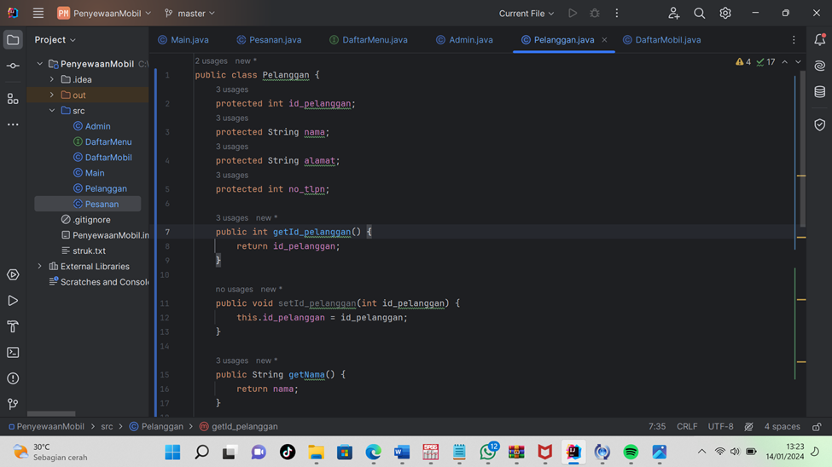
SCREENSHOOT CODING DI IDE

Slide 12
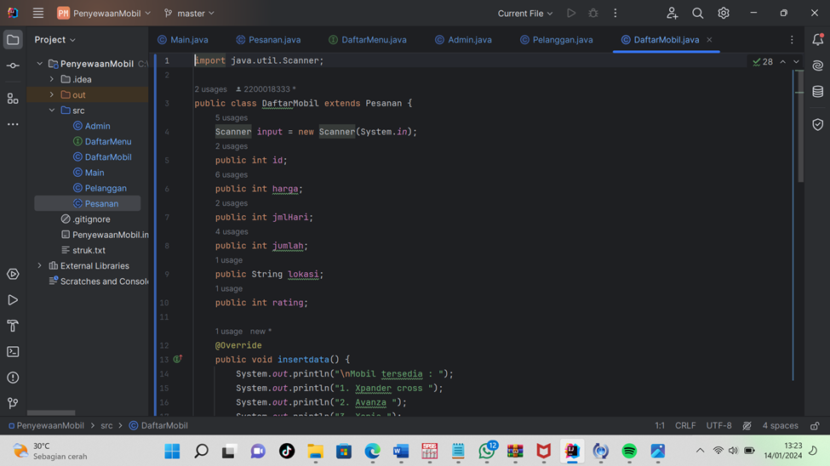
SCREENSHOOT CODING DI IDE

Slide 13
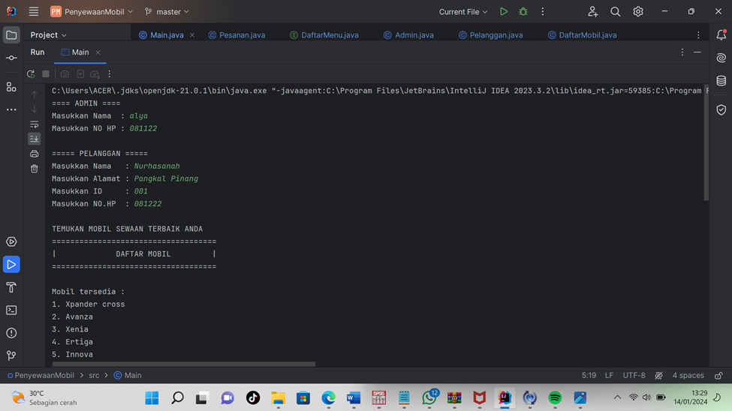
TAMPILAN LUARAN PROGRAM

Slide 14
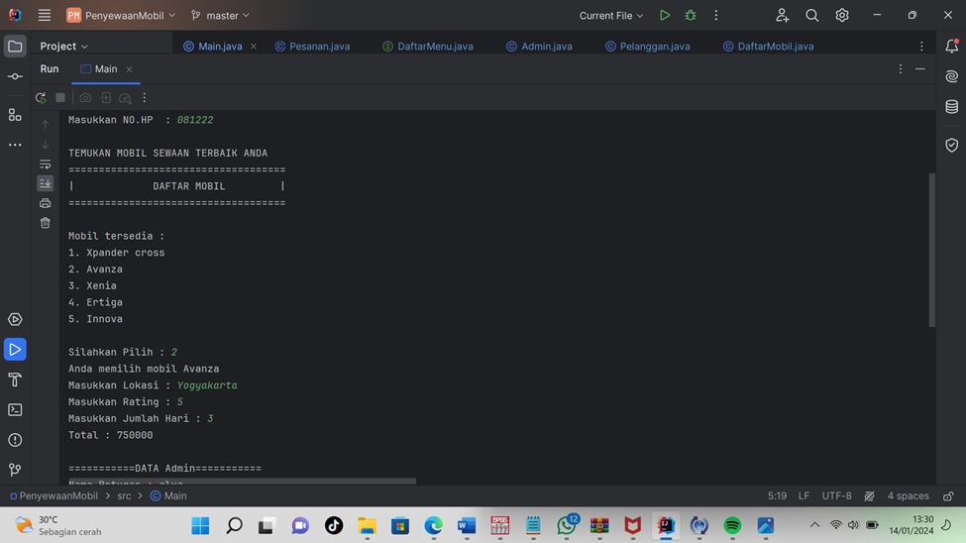
TAMPILAN LUARAN PROGRAM

Slide 15
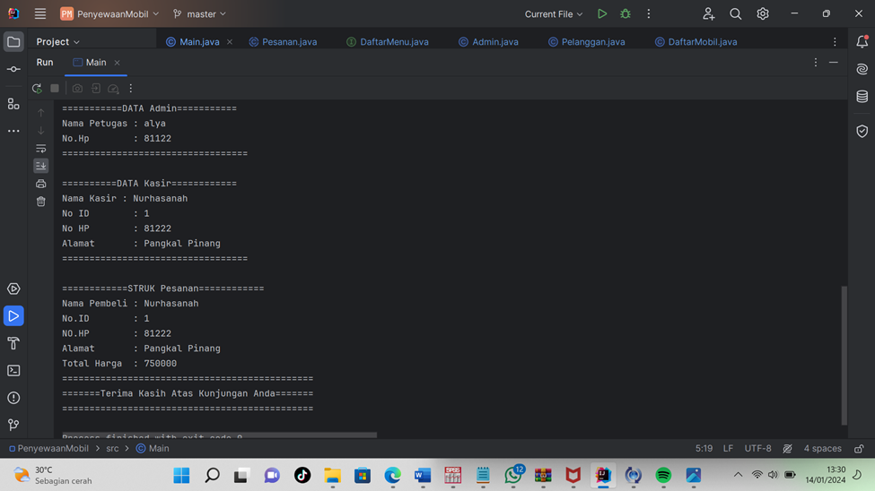
TAMPILAN LUARAN PROGRAM

Slide 16
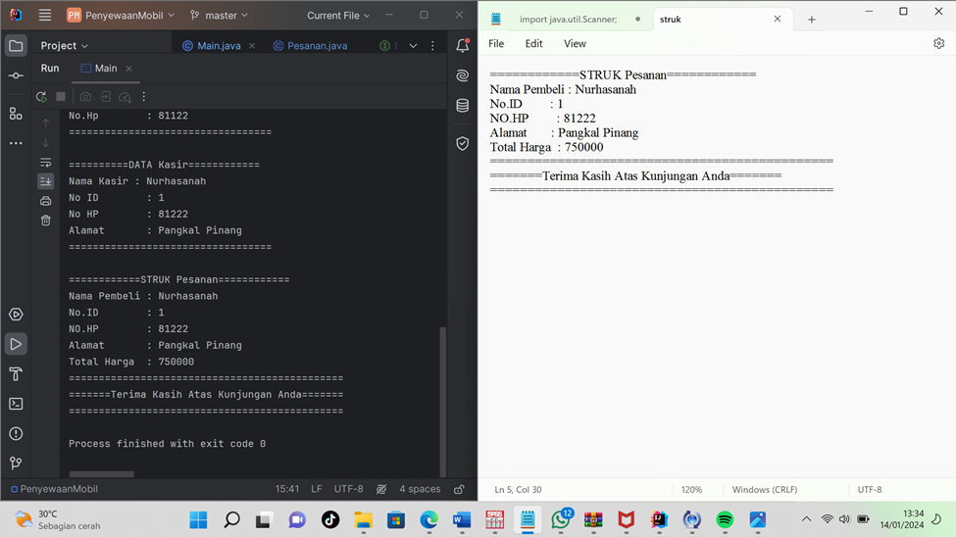
TAMPILAN LUARAN PROGRAM

Slide 17
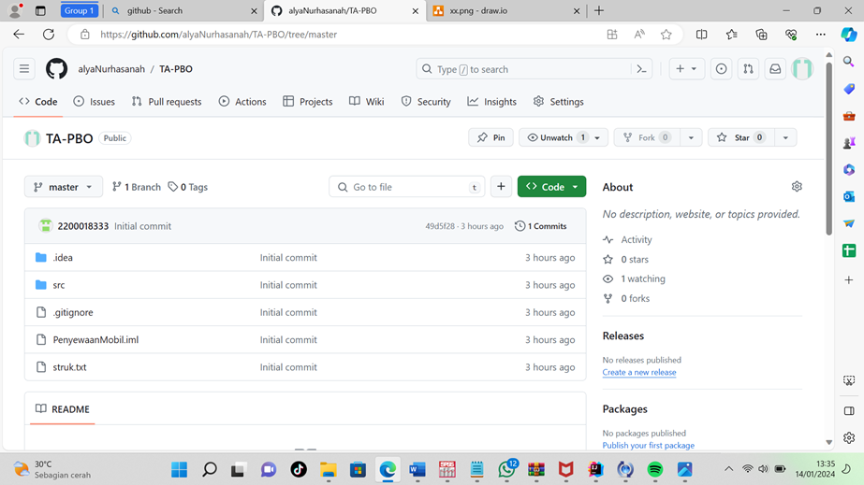
PROJEK GITHUB

Slide 18

THANK YOU

